Slide 1
Презентация на тему: «Мамы и детки»
Воспитатель: Долихина Марина Валерьевна

Slide 2
Цель:
Закреплять знания о домашних и диких животных и их детёнышах.
Задачи:
Учить называть диких животных и их детёнышей.
Активизировать словарь учащихся за счёт слов, обозначающих названия диких животных и их детёнышей;
Воспитывать интерес к окружающему миру.

Slide 3
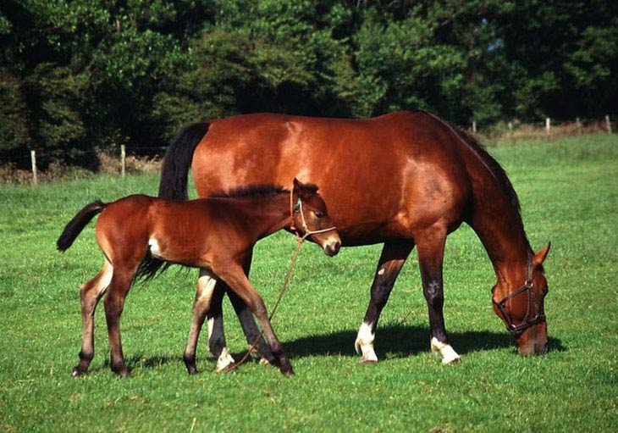
Жеребенка спросит лошадь: "Ты скажи мне, мой хороший, У кого такая грива? Кто растет таким красивым?" И ответит за него: "Ты, мой сладкий, иго-го!"

